Slide 1
种子实习生串讲
汇报人：王元
部门：IOT平台产品部

Slide 2
CONTENTS
1
环境熟悉
2
云端报警系统设计和实现
3
Mqtt Broker集群改进
4
总结

Slide 3
01
环境熟悉
PART ONE

Slide 4
1
环境熟悉
工具软件
代码规范
中间件
Eagle：用于模块之间的RPC调用
Camel：用于使用消息队列
Bull：用于使用Redis
Lion：用于读取配置
Cat：用于监控

Slide 5
02
云端报警系统的设计和实现
PART TWO

Slide 6
2
报警系统
EnOS系统架构
应用
EnOS
EEOP
消息队列
flume
数据库
其他服务
Redis
平台服务
消息队列
流式计算
离线计算
Connective Server
盒子
盒子
数据采集
参数控制
数据采集
参数控制
设备
设备
Notes:
平台服务：主数据管理 告警服务 接入配置服务 权限服务

Slide 7
2
报警系统
功能需求
支持分布式部署，可以动态扩容和缩容
支持时报和周报
支持黑名单设置，要求动态生效，不需要重启应用
报警策略
云端未收到数据或者数据长时间不更新，触发报警
云端重新收到数据或者数据发生更新，触发报警
对于已经报警的数据，不会重复报警，即只会报警一次
时报：阈值1小时
周报：阈值24小时，每周五12点发送一次邮件通知

Slide 8
2
报警系统
主数据
……
190
关心哪些数据？
SITE
11942
DEVICE
DEVICE
6w+
场站SITE
设备DEVICE
点POINT
202
POINT
POINT
……

Slide 9
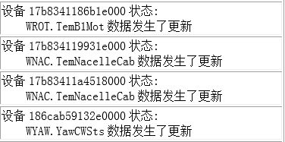
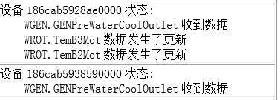
2
报警系统
邮件告警格式
方案一：以Device+point为单位发送告警
问题：应用启动后，第一次无法收到报警邮件
方案二：以Device为单位发送告警
问题：数据库插入异常

Slide 10

2
报警系统
邮件告警格式
问题没有根本解决。发送消息数据量太大，对各个组件都会有很大的压力，而且可读性非常差！
方案三：以site为单位，发送统计信息，附带详细内容的url链接
优点：数据量小，详细内容存储在数据库中且可读性好

Slide 11
2
报警系统
功能分析和实现
报警策略
消息队列
流式计算
Redis
消息队列
Connective Server
Notes:
报警系统需要使用到流式计算处理之后的数据

Slide 12
2
报警系统
功能分析和实现
方案一：消息队列
数据格式：
point + \t
device + \t
site + \t
value + \t
timestamp + \t
attr + \t
domain + \t
lastchangeVal + \t
lastchangeTs + \t
lastVal + \t
lastTs
优点
可直接获取site+device+point
缺点
订阅数据量大,占用较大的网络
带宽和本地内存
cim-service获取site相关信息

Slide 13
2
报警系统
功能分析和实现
方案二：Redis
数据结构：Hash
Key—Device
Field—Point
Value主要内容：
lastChangedTs
timeStamp
……
优点：
不会占用大量本地内存
缺点：
cim_service获取site相关信息
优化：在批量获取数据时,延迟100ms

Slide 14
2
报警系统
功能分析和实现
如何保证不重复报警？
标志位存储在Redis
未告警—0
未收到数据告警—1
数据不更新告警—2
Key | Field | Value
monitor | device:point | Status(0/1/2)
 | device:point | Status(0/1/2)

Slide 15
2
报警系统
功能分析和实现
优点：每次读取速度非常快
缺点：短时间内需要频繁的读取Redis
优化方案1
Key—device:point
Value—status
优化方案2
Key—siteId
Field—device:point
Value—status
优点：每次读取不会太耗时，client读取的是各自需要处理的数据，而不是全量数据
缺点：部分key对应的内容可能比较多

Slide 16
2
报警系统
功能分析和实现
数据处理流程
flag==null?
noDataTime>threshold
Y
Y
N
N
noChangingTime<threshold
flag==1?
flag==0?
noChangingTime>threshold
N
N
N
Y
N
Y
Y
Y
noDataTime<threshold
Y
更新设备状态 /告警
N
执行下次处理

Slide 17
2
报警系统
功能分析和实现
/monitor
支持分布式部署，可以动态扩容和缩容
value=0
value=1
分析：Client在Zookeeper上注册临时节点，节点名字为IP，内容为编号id（0,1,2…)
/monitor
/IPA
/monitor
/IPB
对于一个Client有两个属性：Client_ID和COUNT
在客户端对数据进行hash分片,不同的客户端处理不同数据
SITE % COUNT == CLIENT_ID ?

Slide 18
2
报警系统
功能分析和实现
Zookeeper集群
server1
server2
server3
需要对连接状态进行监听
Leader
clientA
clientB
clientC
ZK和Client连接图

Slide 19
2
报警系统
功能分析和实现
支持时报和周报
方案：采用Quartz框架,进行任务周期性调度
Cron表达式格式：[秒] [分] [时] [日] [月] [周] [年] (可选字段)
在Job类上加注解DisallowConcurrentExecution
每隔一小时触发：0 0 0/1 * * ?
每周五12点触发：0 0 12 ? * FRI

Slide 20
2
报警系统
功能分析和实现
针对Point进行黑名单设置
支持黑名单设置，要求动态生效，不需要重启应用
(?:^WTUR.*)|(?:.*(?i)status.*)|(?:.*(?i)state.*)
分析：从Lion中读取配置，进行过滤，且在任务中执行
方案：正则匹配。对读取进来的配置进行拼接为标准正则
优化： 1 使用 ？： 非捕获组
2 将匹配过的point存入set集合中

Slide 21
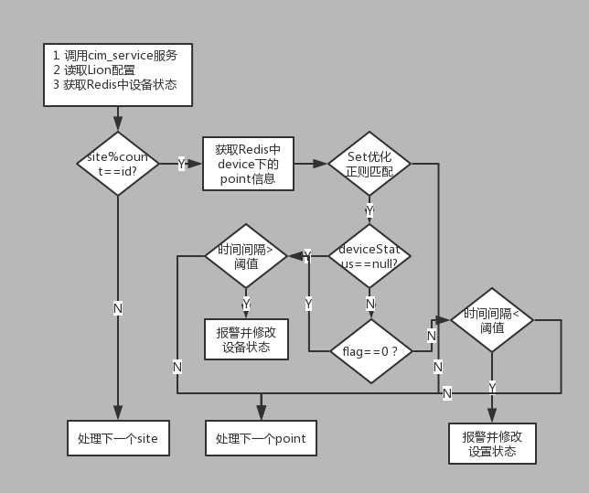
2
报警系统
数据处理流程图

Slide 22
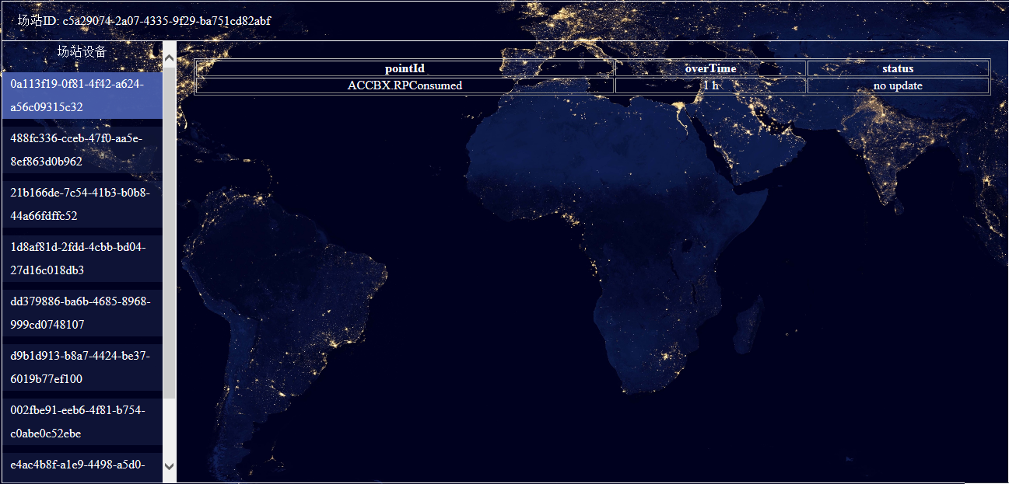
2
报警系统
功能分析
触发报警
将需要报警的消息发布到kafka中,借助于eos_alert_service服务发送报警邮件,同时将详细信息存储在Mysql数据库中。
id | deviceId | pointId | overTime | status | time | siteId
int | varchar | varchar | bigint | enum | bigint | varchar

Slide 23
03
Mqtt Broker集群改进
PART THREE

Slide 24
3
MQTT
MQTT简介
MQTT
一种轻量级、基于代理的发布/订阅模式的消息传输协议， 使用TCP/IP协议提供网络连接。非常适合应用于物联网的通讯协议。
Client ID1
订阅消息
发布者
broker
订阅者
发布消息
Client ID2
推送消息
MQTT消息传输模型

Slide 25
3
MQTT
Broker集群
Mqtt Broker集群
broker3
MQTT
MQTT
HTTP
HTTP
MQTT
broker1
HTTP
broker2
Nginx
Client ID1
Client ID1
client1
client2
client3

Slide 26
04
总结
PART FOUR

Slide 27
4
总结
已完成
完成了云端报警系统的设计和实现。
阅读mqtt_broker部分源码,调研mqtt集群部署的方案。
完成了stream_sub_transfer输出processTime至cat中,完成监控报警功能。
目前工作
将mqtt_broker集群中broker之间的通讯方式改为使用mqtt协议直接通讯。
继续跟进云端报警监控项目,根据需求不断完善云端报警系统。

Slide 28
4
总结
分布式系统的思维,从全局考虑
良好的设计可以提高运行效率
随机时延,错峰
设计鲁棒性要好
关键地方打log,对异常和空的处理
不要为了缓存而缓存
异步 回调 多线程
Notes:
在远景实习这段时间，自己学到了很多东西，从分布式云端报警到mqtt broker，对于我来说都是全新的一块，
是一个很大的挑战。在这里，我要感谢我的导师 主管 和EnOS部门的各位同事，感谢他们在实习期间对我的帮助。谢谢大家

Slide 29
THANKS

